Slide 1


استاد : دکتر ثابتی
ارائه دهنده : مبینا زنگوئی

Slide 2
استاد : دکتر ثابتی
ارائه دهنده : مبینا زنگوئی

Slide 3
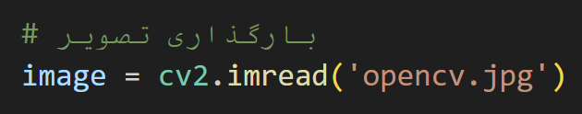
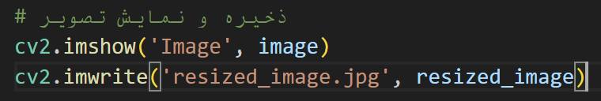
مراحل اصلی یک برنامه پردازش تصویر
انجام مجموعه پردازشها
ذخیره تصویر در حافظه
بارگیری تصویر از حافظه
نمایش نتایج

Slide 4
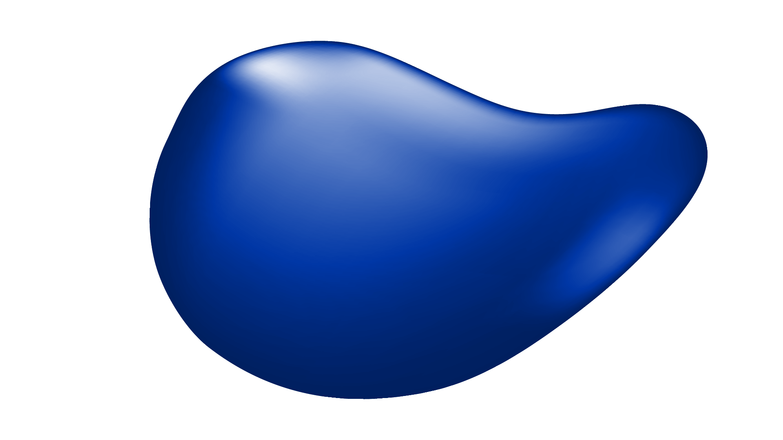

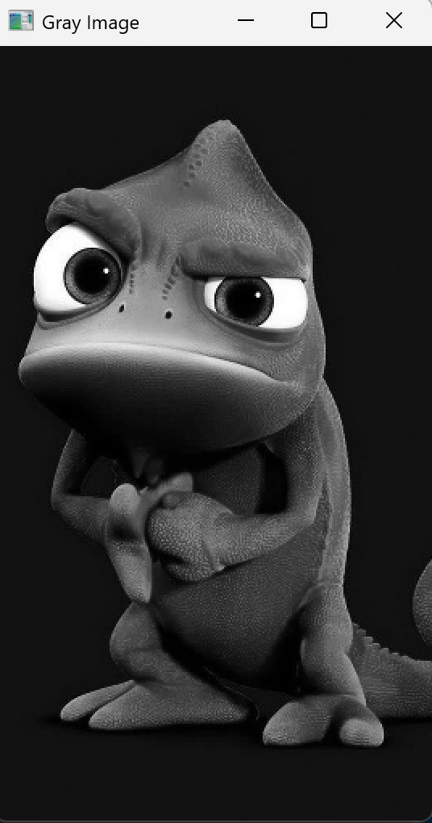
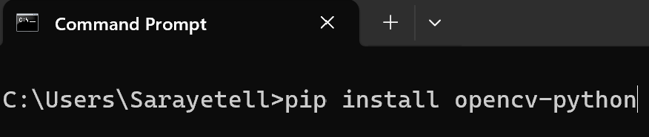
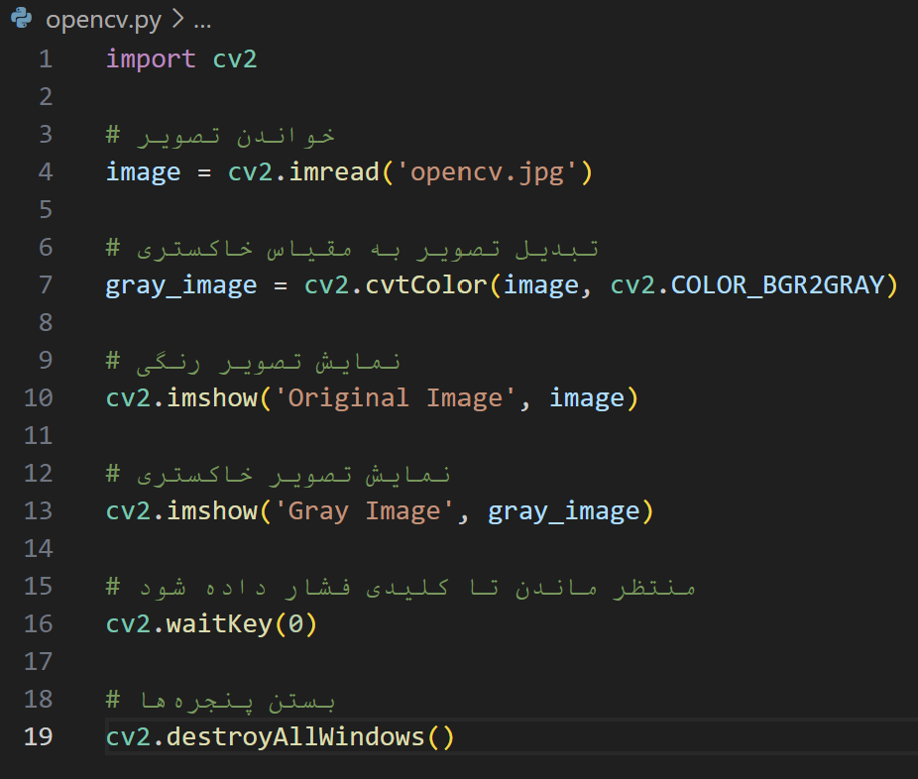
تبدیل به مقیاس خاکستری

Slide 5

تبدیل به مقیاس خاکستری

Slide 6
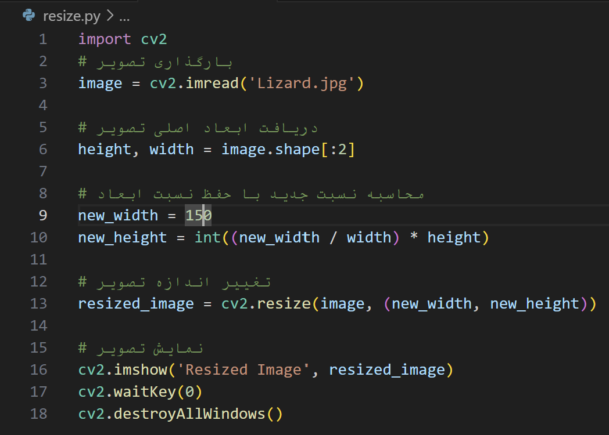
تغییر اندازه تصویر

Slide 7

نرم کردن تصویر
Average Blur
Bilateral Filter
Blur
Gaussian Blur
Median Blur

Slide 8
نرم کردن تصویر
Average Blur
Bilateral Filter
این روش با محاسبه میانگین پیکسل‌های اطراف هر پیکسل، تصویر را محو می‌کند.
ساده و سریع در پیاده سازی
مناسب برای کاهش نویز در تصاویر با کیفیت پایین
ممکن است لبه‌ها را به شدت محو کند و جزئیات تصویر را از بین ببرد.
زمانی که هدف فقط کاهش نویز است و حفظ جزئیات تصویر مهم نیست.
Blur
Gaussian Blur
Median Blur

Slide 9
نرم کردن تصویر
Gaussian Blur
Average Blur
این روش از توزیع گاوسی برای محو کردن تصویر استفاده می‌کند و پیکسل‌های نزدیک‌تر به مرکز کرنل وزن بیشتری دارند.
نتایج بهتری نسبت به فیلتر میانگین
مناسب برای کاهش نویز و محو کردن جزئیات غیرضروری.
ممکن است لبه‌ها را به میزان کمتری از فیلتر میانگین محو کند، اما هنوز هم ممکن است جزئیات را تحت تأثیر قرار دهد.
در پردازش تصویر برای کاهش نویز و محو کردن جزئیات، به ویژه قبل از تشخیص لبه‌ها یا ویژگی‌ها
Blur
Median Blur
Bilateral Filter

Slide 10
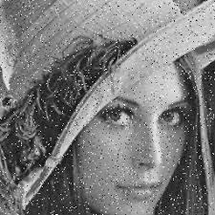
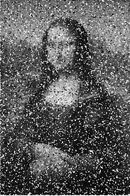
نرم کردن تصویر
Median Blur
Gaussian Blur
این روش با گرفتن میانه پیکسل‌های اطراف، تصویر را محو می‌کند.
بسیار مؤثر در حذف نویز نمک و فلفل بدون از بین بردن لبه‌ها.
حفظ جزئیات بهتر نسبت به فیلترهای میانگین و گاوسی
ممکن است زمان‌بر باشد، به ویژه برای تصاویر بزرگ
در شرایطی که تصویر دارای نویز نمک و فلفل است و نیاز به حفظ لبه‌ها و جزئیات وجود دارد.
Blur
Bilateral Filter
Average Blur

Slide 11
نرم کردن تصویر
Median Blur
Gaussian Blur
این روش با گرفتن میانه پیکسل‌های اطراف، تصویر را محو می‌کند.
بسیار مؤثر در حذف نویز نمک و فلفل بدون از بین بردن لبه‌ها.
حفظ جزئیات بهتر نسبت به فیلترهای میانگین و گاوسی
ممکن است زمان‌بر باشد، به ویژه برای تصاویر بزرگ
در شرایطی که تصویر دارای نویز نمک و فلفل است و نیاز به حفظ لبه‌ها و جزئیات وجود دارد.
Blur
Bilateral Filter
Average Blur
Salt and pepper noise

Slide 12
نرم کردن تصویر
Bilateral Filter
Median Blur
این فیلتر به‌طور خاص برای حفظ لبه‌ها در حالی که نویز را کاهش می‌دهد طراحی شده است. این کار با توجه به فاصله فضایی و اختلاف رنگ انجام می‌شود.
بهترین روش برای حفظ لبه‌ها و جزئیات در حالی که نویز را کاهش می‌دهد.
نتایج بسیار طبیعی و با کیفیت بالا
زمان‌برتر از سایر روش‌ها به دلیل محاسبات پیچیده‌تر و نیاز به تنظیم دقیق پارامترها
در پردازش تصویر پیشرفته، مانند آماده‌سازی تصاویر برای تشخیص اشیاء یا شناسایی ویژگی‌ها، جایی که حفظ جزئیات مهم است.
Blur
Average Blur
Gaussian Blur

Slide 13
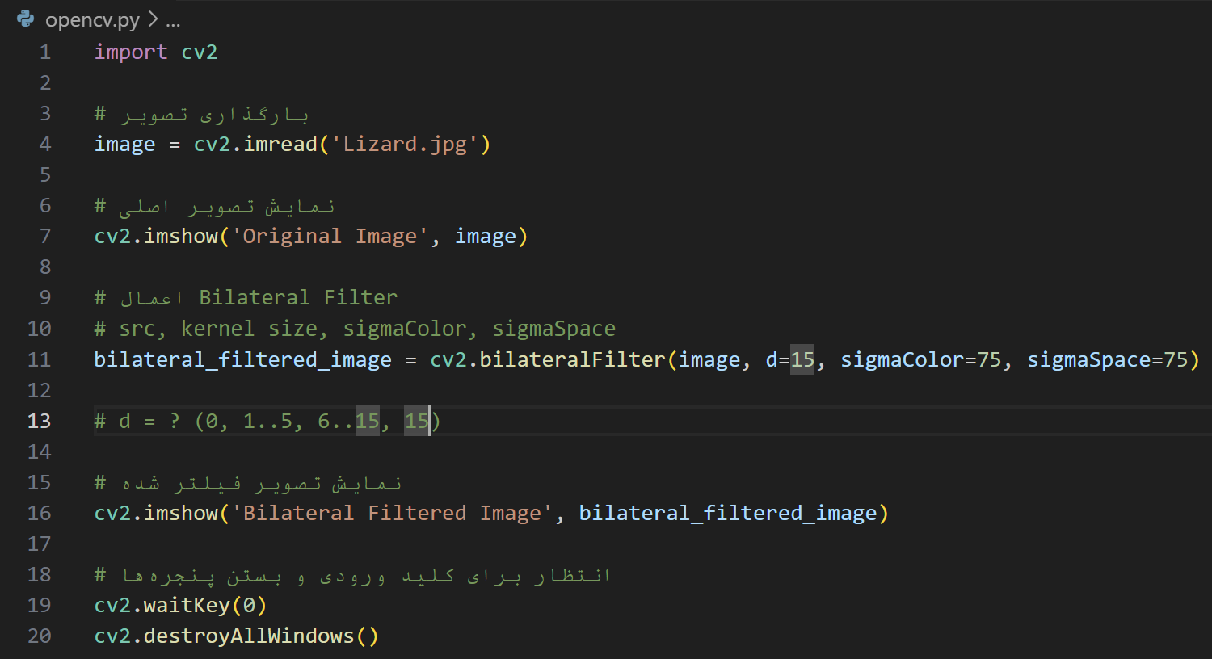
Bilateral Filter

Slide 14
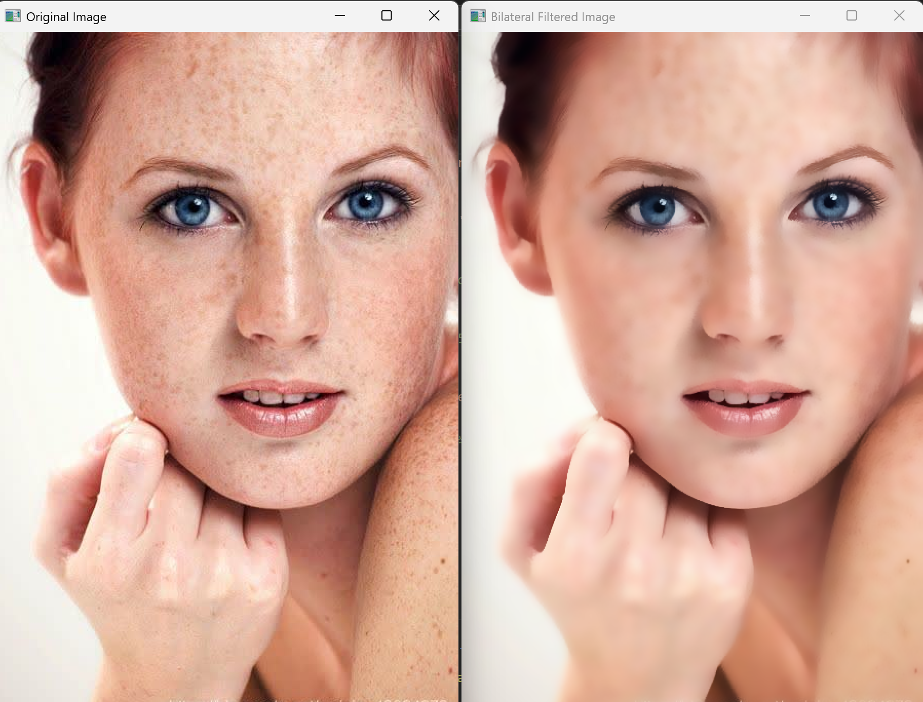

Slide 15
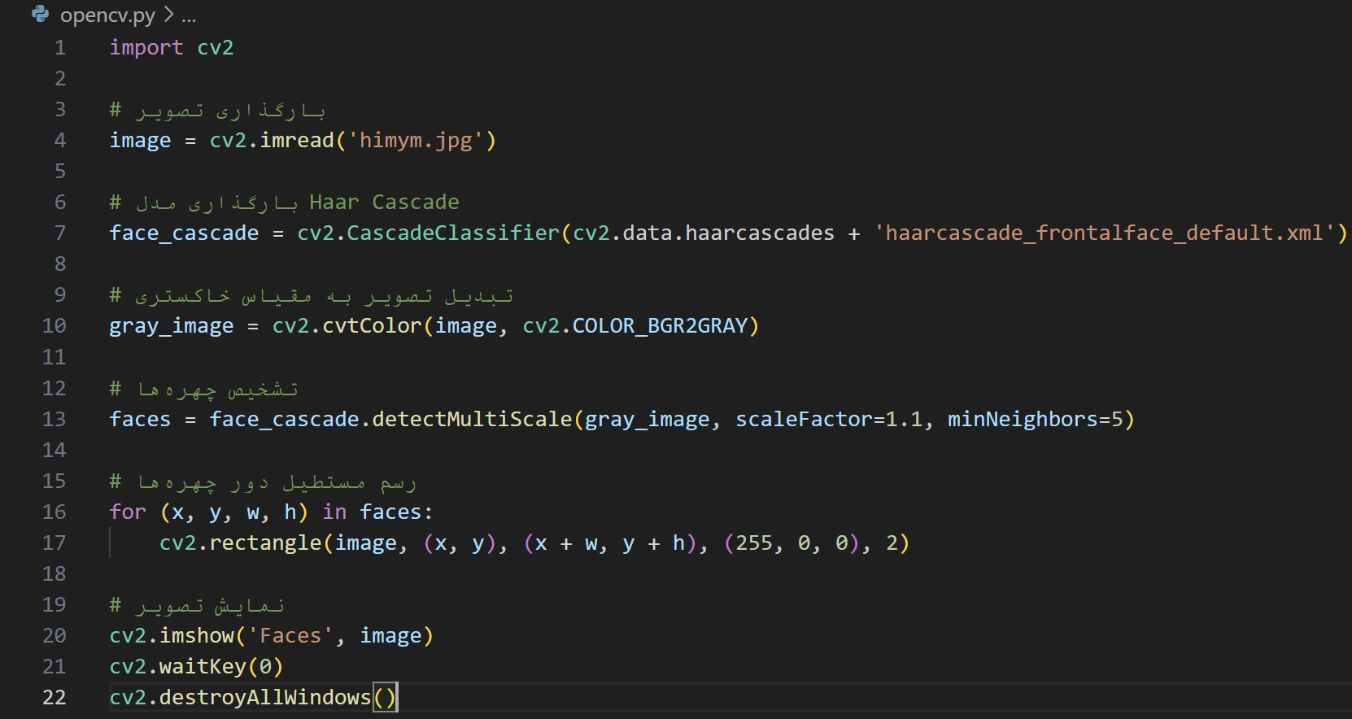
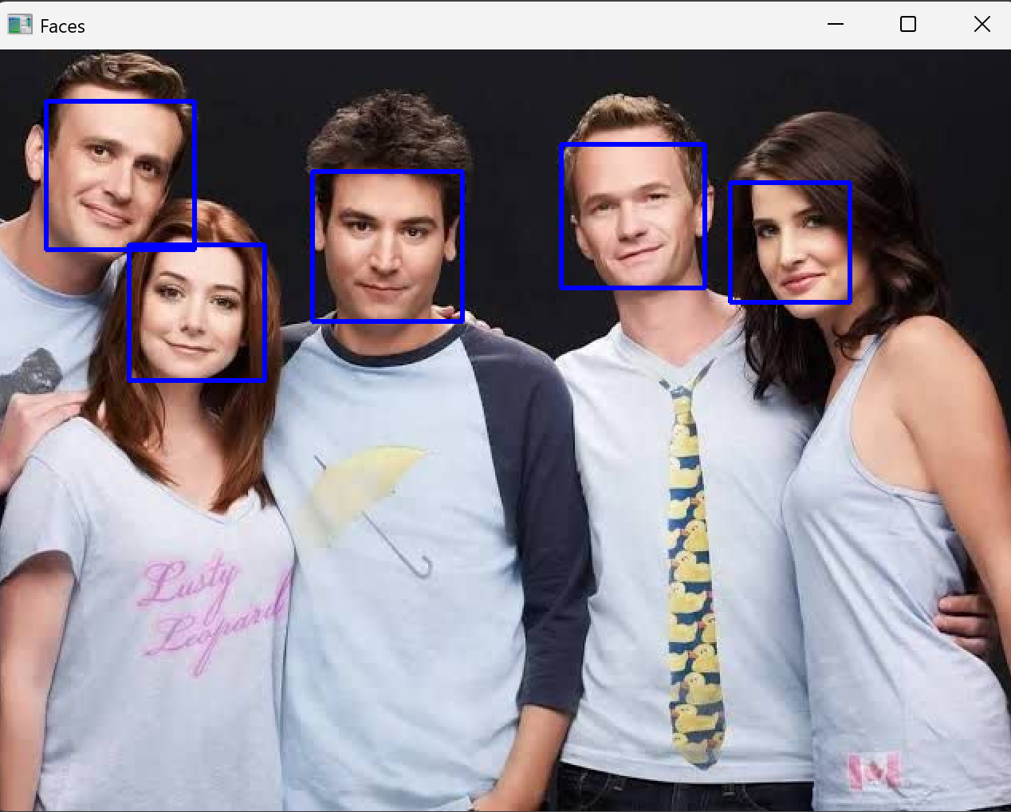
Haar Cascades تشخیص چهره با استفاده از

Slide 17
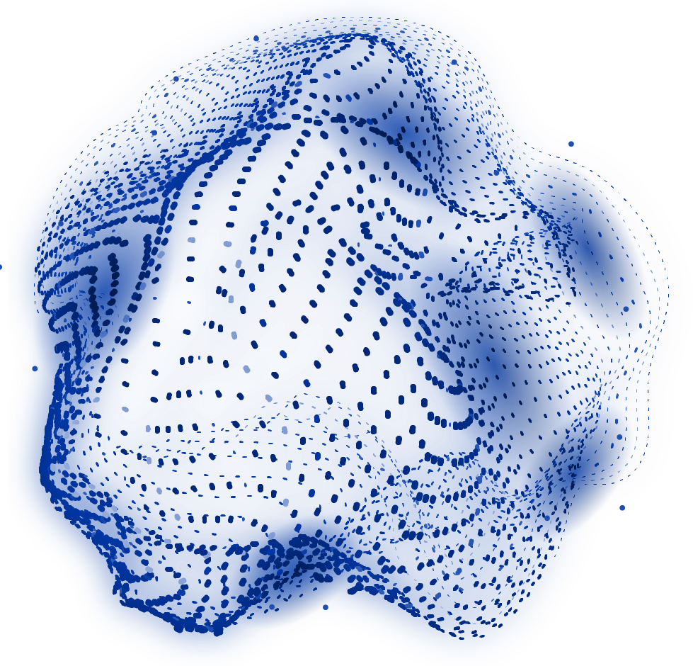
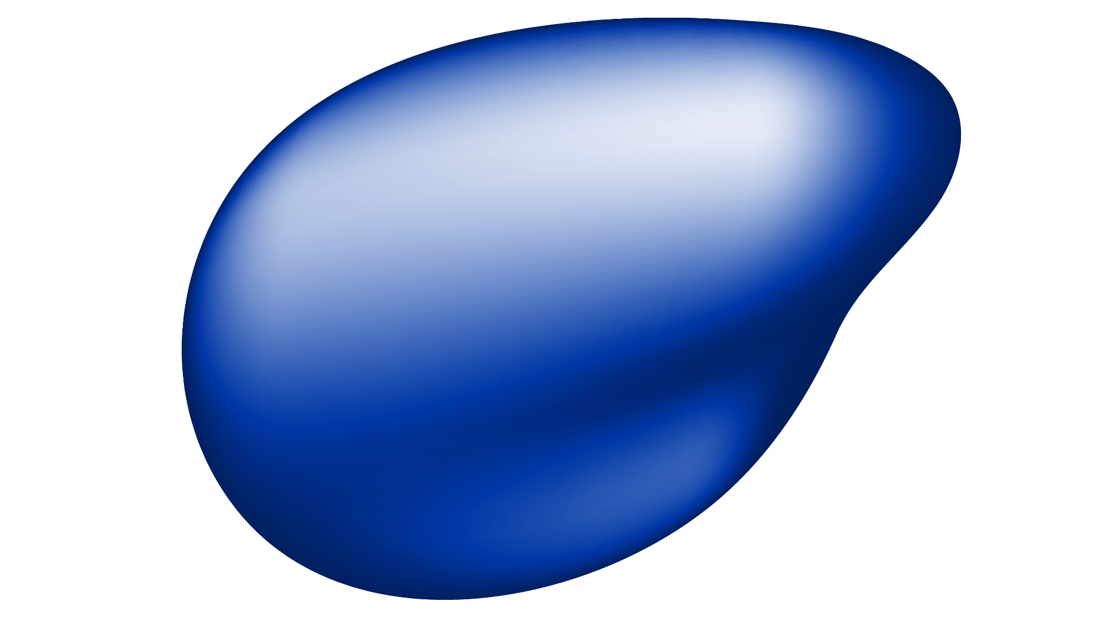
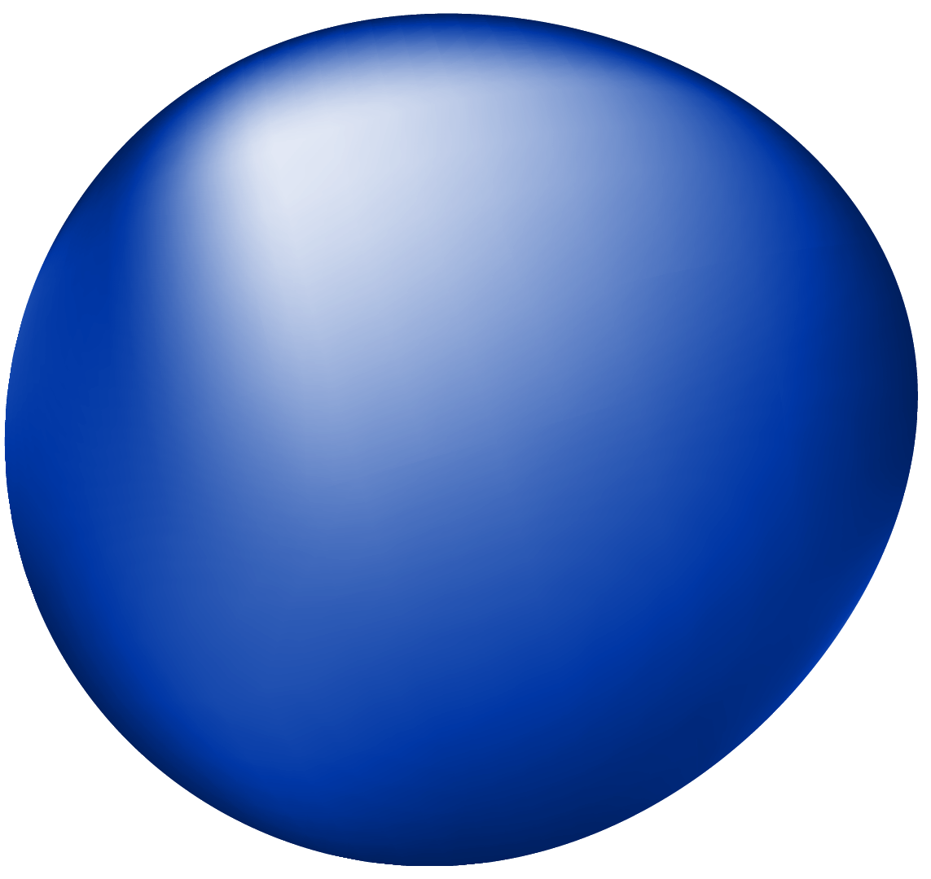
دانش واقعی در مسیر به اشتراک گذاشتن آن متولد می شود
سپاس از نگاه های مشتاق و ذهن های پرسشگر شما
☺☺☺☺☺☺

Slide 18
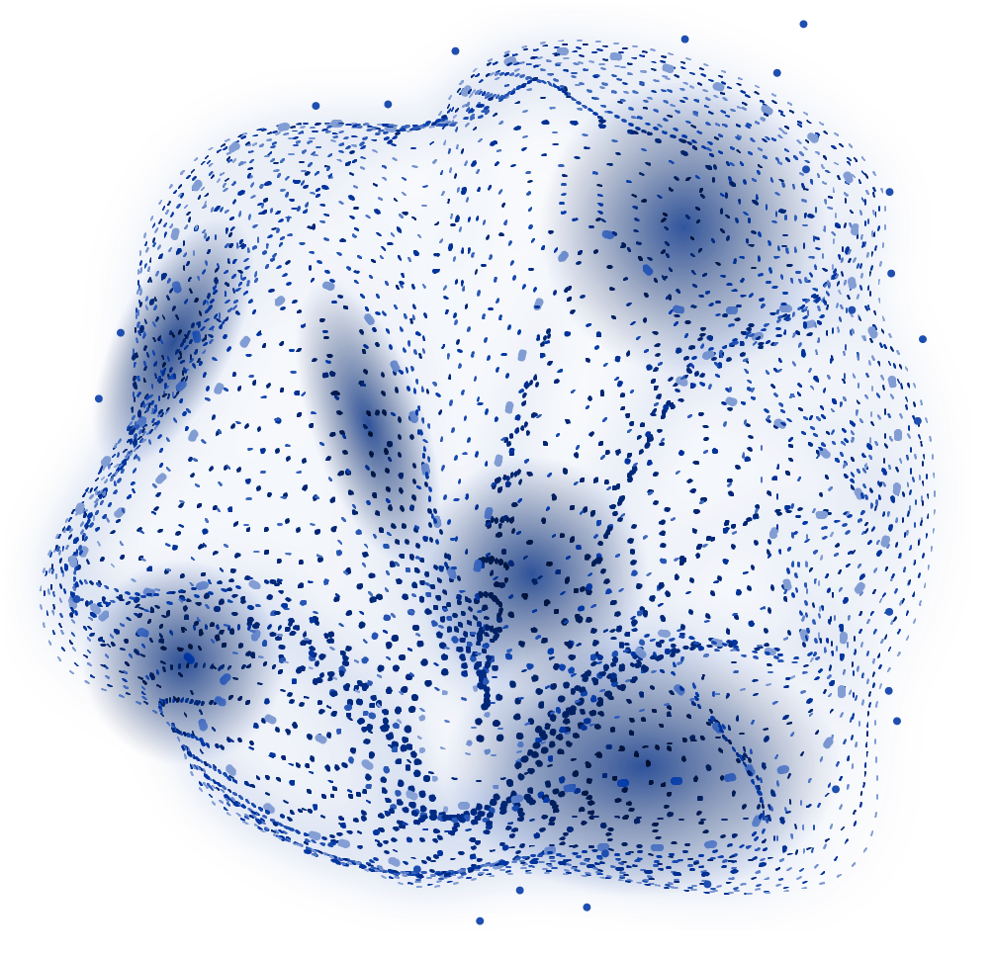
پرسش و پاسخ

